Slide 1


Matplotlib·Seaborn
데이터 시각화
범주 비교 그래프
Day 07
한양대학교 ERICA | 최지원
Notes:
안녕하세요. Matplotlib·Seaborn 데이터 시각화 일곱 번째 시간입니다. 지난 시간에는 Seaborn으로 분포 그래프를 그려 봤습니다. 이번 시간에는 전공이나 요일 같은 범주끼리 비교하는 그래프를 그려 보겠습니다.

Slide 2

이번 시간 흐름
한양대학교 ERICA
도입
본론
정리
Matplotlib·Seaborn · 최지원
Day 07
01
개수 세기
countplot, order, hue
학습 목표
02
평균 막대와 오차 막대
barplot, errorbar, seed
개수를 집계 없이
바로 막대로 그리기
막대 끝의 선이
뜻하는 것 읽기
개별 값과 요일별
흐름을 점으로 보기
03
개별 값과 추이 점
stripplot, pointplot
© 한양대학교 ERICA · Matplotlib·Seaborn 데이터 시각화
2
Notes:
범주를 비교할 때 먼저 정할 게 있는데요. 개수를 비교할지, 평균을 비교할지, 아니면 한 명 한 명을 볼지입니다. 이번 시간은 이 순서대로 진행합니다.
먼저 countplot으로 개수를 세고요. barplot으로 평균을 그린 다음에 막대 끝에 붙는 선이 뭔지 보겠습니다. 마지막으로 stripplot으로 학생 한 명 한 명을 점으로 찍어 보고, pointplot으로 요일별 흐름을 보겠습니다.

Slide 3
개수 세기
한양대학교 ERICA
도입
본론
정리
Matplotlib·Seaborn · 최지원
Day 07
01
PART 01
범주별 개수는 집계 없이 바로 센다
© 한양대학교 ERICA · Matplotlib·Seaborn 데이터 시각화
3
Notes:
먼저 개수를 세는 그래프부터 보겠습니다.

Slide 4
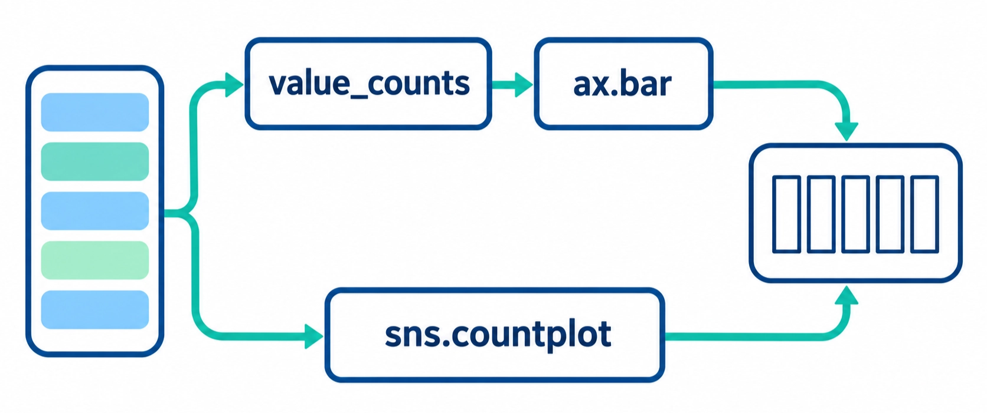
두 단계를 한 줄로
한양대학교 ERICA
도입
본론
정리
Matplotlib·Seaborn · 최지원
Day 07
countplot
범주마다 행 수를 세서 막대로
value_counts + ax.bar를 한 줄로
order=: 범주를 놓을 순서
hue=: 색으로 나눌 열
세는 그래프라 x만 넘김
© 한양대학교 ERICA · Matplotlib·Seaborn 데이터 시각화
4
Notes:
전공별 학생 수를 막대로 그리려면 어떻게 했었죠? value_counts로 학생 수를 세서 표를 만들고, 그 표를 bar로 그렸습니다. 두 단계였죠.
countplot은 이걸 한 줄로 해 줍니다. 원래 표와 열 이름만 넘겨주면 Seaborn이 알아서 세서 막대로 그려 주는 거죠.
세는 그래프라서 x만 넣어 주시면 됩니다. y까지 넣으면 오류가 나요. 그리고 주거 형태별로 나누고 싶으면 hue에 housing을 넣어 주면, 나눈 막대를 옆에 나란히 그려 줍니다.

Slide 5
전공별 학생 수
한양대학교 ERICA
도입
본론
정리
Matplotlib·Seaborn · 최지원
Day 07
순서 정하기
major_count = (
students['major'].value_counts())
fig, ax = plt.subplots(figsize=(8, 4))
sns.countplot(data=students, x='major',
order=major_count.index,
ax=ax)
ax.set_title('전공별 학생 수')
ax.set_xlabel('전공')
ax.set_ylabel('학생 수(명)')
plt.show()
기본: 표에 처음 나온 순서
많은 순서: major_count.index
원하는 순서: 리스트
자연과학·인문은 둘 다 55명
© 한양대학교 ERICA · Matplotlib·Seaborn 데이터 시각화
5
Notes:
그럼 막대는 어떤 순서로 놓일까요? 가나다순도 아니고 많은 순서도 아니고, 표에 처음 나온 순서대로 놓입니다.
그래서 많은 순서로 놓고 싶으면 코드처럼 order에 value_counts 결과의 index를 넣어 주시면 됩니다. value_counts 결과는 이미 많은 순으로 정렬돼 있으니까요. 원하는 순서가 따로 있으면 리스트를 직접 만들어서 넣어도 되구요.
그려 보면 공학이 80명으로 가장 많고, 자연과학과 인문은 둘 다 55명으로 같습니다. hue로 나눈 집단의 순서는 hue_order로 정해 주시면 됩니다.

Slide 6
평균 막대와 오차 막대
한양대학교 ERICA
도입
본론
정리
Matplotlib·Seaborn · 최지원
Day 07
02
PART 02
막대 끝의 선은 평균이 얼마나 흔들릴 수 있는지 보여 준다
© 한양대학교 ERICA · Matplotlib·Seaborn 데이터 시각화
6
Notes:
countplot은 개수를 셌죠? 이번에는 범주마다 평균을 내서 막대로 그리는 barplot을 보겠습니다.

Slide 7
전공별 평균 시험 점수
한양대학교 ERICA
도입
본론
정리
Matplotlib·Seaborn · 최지원
Day 07
barplot
fig, ax = plt.subplots(figsize=(8, 4))
sns.barplot(data=students, x='major',
y='exam_score',
order=major_order, ax=ax)
ax.set_title('전공별 평균 시험 점수')
ax.set_xlabel('전공')
ax.set_ylabel('평균 시험 점수(점)')
plt.show()
막대 높이 = y 열의 평균
넘기는 표: 원래 표 그대로
높이는 groupby 평균과 같음
평균은 barplot이 계산
© 한양대학교 ERICA · Matplotlib·Seaborn 데이터 시각화
7
Notes:
barplot에는 groupby로 평균을 낸 표를 넣을까요? 그렇지 않습니다. 원래 표를 그대로 넣어 주면 평균은 barplot이 알아서 계산해 줍니다.
코드 보시면 x에 전공, y에 시험 점수를 넣었죠? 그럼 막대 높이가 전공별 평균 시험 점수가 됩니다. 공학이 79.62점으로 가장 높고 예체능이 66.5점으로 가장 낮습니다. 실습에서 groupby로 평균 표를 따로 만들어서 비교해 보면 막대 높이랑 똑같이 나옵니다.
막대끼리 높이가 비슷해 보여서 차이가 작다고 느끼실 수도 있는데요. 막대는 0부터 시작하는 길이라서 66점과 80점의 차이가 작아 보이는 게 정상입니다.
그런데 그려 보면 막대 끝에 검은 세로선이 붙어 있습니다. 이게 뭘까요?

Slide 8
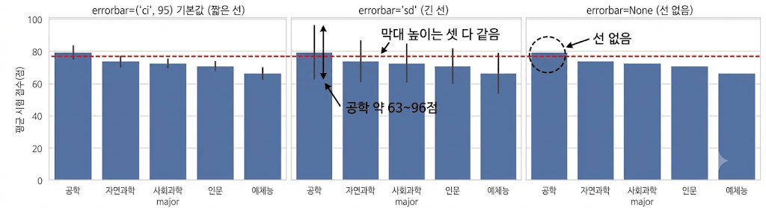
막대 끝의 선
한양대학교 ERICA
도입
본론
정리
Matplotlib·Seaborn · 최지원
Day 07
errorbar= 값
('ci', 95): 기본, 평균의 흔들림
'sd': 개인 값의 퍼짐
None: 선을 그리지 않음
무엇을 그렸는지 설명에 적기
© 한양대학교 ERICA · Matplotlib·Seaborn 데이터 시각화
8
Notes:
이 선을 오차 막대라고 합니다. errorbar 옵션으로 바꿀 수 있는데요. 세 그래프 모두 막대 높이는 같고 선만 다릅니다.
기본값은 95% 신뢰구간인데요. 쉽게 말하면 평균이 얼마나 흔들릴 수 있는지를 보여 주는 겁니다. 데이터를 다시 뽑으면 평균이 이 범위 안에서 왔다 갔다 할 수 있다는 거죠.
sd는 표준편차입니다. 학생 한 명 한 명의 점수가 평균에서 얼마나 퍼져 있는지를 보여 주는 거라서 선이 훨씬 길게 나옵니다. None을 넣으면 선을 안 그리구요.
이렇게 같은 막대에서도 선이 달라지니까, 선만 봐서는 뭘 그렸는지 알 수 없겠죠? 그래서 그래프 설명에 무엇을 그렸는지 꼭 적어 주셔야 합니다.

Slide 9

선 길이와 seed
한양대학교 ERICA
도입
본론
정리
Matplotlib·Seaborn · 최지원
Day 07
신뢰구간은 학생 수와 퍼짐으로 정해짐
공학: 80명이지만 점수가 넓게 퍼져 김
표준편차는 학생이 늘어도 줄지 않음
부트스트랩: 다시 뽑아 평균 내기 반복
핵심
기본 선은 실행마다 달라짐
고정하려면 seed=
© 한양대학교 ERICA · Matplotlib·Seaborn 데이터 시각화
9
Notes:
그럼 학생 수가 적을수록 선이 길어질까요? 꼭 그렇지는 않습니다. 학생 수와 점수가 퍼진 정도 둘 다에 따라 달라지는데요. 공학은 80명으로 가장 많은데도 점수가 넓게 퍼져 있어서 선이 깁니다.
그리고 하나 더 있습니다. 같은 코드를 두 번 실행하면 선 끝이 조금씩 달라지는데요. 기본 신뢰구간은 데이터를 무작위로 다시 뽑아서 평균 내기를 여러 번 반복해서 구하기 때문입니다. 이걸 부트스트랩이라고 하구요. 무작위니까 실행할 때마다 조금씩 다른 거죠.
그래서 매번 같은 그림이 나와야 하면 seed에 숫자를 넣어서 고정해 주시면 됩니다. 실습에서 두 번씩 그려서 선 끝 값을 출력해 볼 건데요. seed 없이 그리면 값이 조금씩 달라지고, seed=0을 넣으면 똑같이 나옵니다. 그리고 선을 없앨 때 None은 따옴표 없이 써 주셔야 합니다.

Slide 10
개별 값과 추이 점
한양대학교 ERICA
도입
본론
정리
Matplotlib·Seaborn · 최지원
Day 07
03
PART 03
평균 뒤에 숨은 한 명 한 명을 점으로 꺼내 본다
© 한양대학교 ERICA · Matplotlib·Seaborn 데이터 시각화
10
Notes:
barplot은 전공 하나를 평균 하나로 줄였는데요. 이번에는 줄이지 않고 한 명 한 명을 꺼내서 보겠습니다.

Slide 11
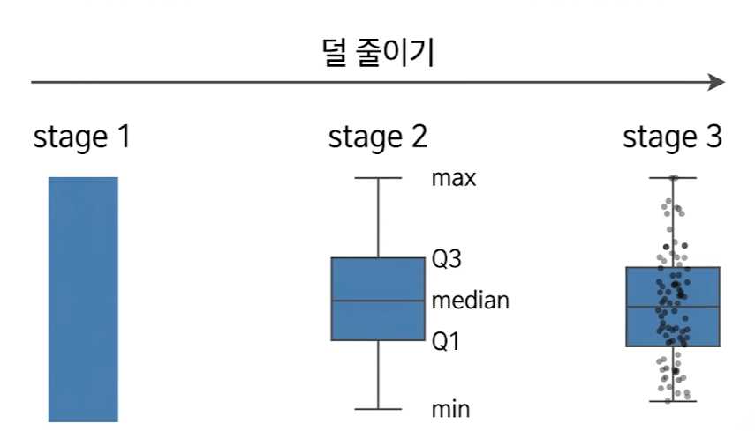
덜 줄이기
한양대학교 ERICA
도입
본론
정리
Matplotlib·Seaborn · 최지원
Day 07
줄인 정도
막대: 평균 하나
박스플롯: 다섯 값
점: 학생 한 명 = 점 하나
점이 너무 많으면 상자·바이올린만
© 한양대학교 ERICA · Matplotlib·Seaborn 데이터 시각화
11
Notes:
그림을 왼쪽부터 보시면 점점 덜 줄여서 보여 주고 있습니다. 막대는 전공 하나를 평균 하나로 줄인 거고, 박스플롯은 값 다섯 개 정도로 요약한 거구요. 오른쪽은 학생 한 명을 점 하나로 다 찍은 겁니다.
그럼 요약 그래프가 숨긴 건 뭘까요? 학생이 몇 명인지, 어디에 몰려 있는지입니다. 예를 들어 예체능은 40명 중에 33명이 10시간 아래에 몰려 있는데, 이런 건 점을 찍어 봐야 보이는 거죠.
다만 점이 너무 많으면 빽빽해서 읽기가 어렵습니다. 그럴 때는 박스플롯이나 바이올린 플롯을 쓰시면 됩니다.

Slide 12
상자 위에 점 겹치기
한양대학교 ERICA
도입
본론
정리
Matplotlib·Seaborn · 최지원
Day 07
겹치는 법
fig, ax = plt.subplots(figsize=(8, 4))
sns.boxplot(data=students, x='major',
y='study_hours',
order=major_order,
showfliers=False, ax=ax)
sns.stripplot(data=students, x='major',
y='study_hours',
order=major_order,
color='black', size=3,
alpha=0.5, ax=ax)
plt.show()
jitter: 점을 좌우로 흩뿌림
showfliers=False: 상자의 점 끄기
size·alpha: 작고 흐리게
값은 세로 위치로만 읽음
© 한양대학교 ERICA · Matplotlib·Seaborn 데이터 시각화
12
Notes:
코드로 보시면 같은 ax에 boxplot과 stripplot을 차례로 그려서 겹쳤습니다.
그런데 그냥 겹치면 이상치가 상자의 점이랑 strip의 점으로 두 번 찍히겠죠? 그래서 boxplot에 showfliers=False를 넣어서 상자의 점을 꺼 줍니다. 그리고 점이 상자를 가리면 안 되니까 size와 alpha로 작고 흐리게 찍어 주구요.
점이 좌우로 흩어져 있는 건 jitter라는 기능 때문인데요. 점끼리 겹치지 않게 무작위로 흩뿌린 거라 좌우 위치에는 의미가 없습니다. 값은 세로 위치로만 읽으시면 됩니다.
그려 보면 공학과 자연과학 맨 위에 40시간 점이 보이는데요. 박스플롯만 그렸을 때는 자연과학의 40시간만 이상치 점으로 찍혔었죠? 이렇게 상자만 볼 때랑 점을 같이 볼 때 보이는 게 달라집니다.

Slide 13
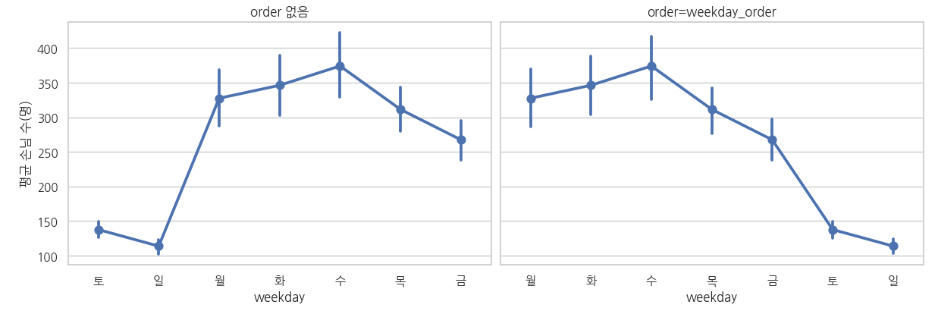
요일 순서가 왜 토요일부터
한양대학교 ERICA
도입
본론
정리
Matplotlib·Seaborn · 최지원
Day 07
pointplot
평균을 점으로, 점끼리 선으로
세로선: barplot과 같은 신뢰구간
순서가 있는 범주는 order=
첫날 2025-03-01이 토요일
© 한양대학교 ERICA · Matplotlib·Seaborn 데이터 시각화
13
Notes:
pointplot은 범주마다 평균을 점으로 찍고, 점끼리 선으로 이어 주는 그래프입니다. 요일처럼 순서가 있는 범주의 흐름을 보기 좋은데요.
왼쪽 그래프를 보시면 x축이 토요일부터 시작하죠? 왜 그럴까요? 표에 처음 나온 순서대로 놓여서 그렇습니다. 데이터의 첫날인 2025년 3월 1일이 토요일이거든요.
그래서 오른쪽처럼 order에 월요일부터 일요일까지 순서를 넣어 주면, 수요일이 가장 높고 주말에 크게 떨어지는 흐름이 보입니다.

Slide 14
학사 기간별·요일별
한양대학교 ERICA
도입
본론
정리
Matplotlib·Seaborn · 최지원
Day 07
코드 읽기
fig, ax = plt.subplots(figsize=(10, 4))
sns.pointplot(data=cafe, x='weekday',
y='customers',
order=weekday_order,
hue='period',
hue_order=period_order,
dodge=True, ax=ax)
ax.set_title('학사 기간별·요일별 평균 손님 수')
plt.show()
hue: 기간별로 선 나누기
hue_order: 기간의 순서
dodge=True: 점을 좌우로 벌림
0부터 시작해야 하는 것은 막대
© 한양대학교 ERICA · Matplotlib·Seaborn 데이터 시각화
14
Notes:
여기에 hue로 학사 기간을 나누면 선이 네 개가 됩니다. 막대로 그렸다면 기간 4개 곱하기 요일 7개, 막대가 28개였겠죠? 선 네 개가 훨씬 읽기 쉽습니다.
dodge=True를 넣으면 같은 요일의 점들이 겹치지 않게 살짝 벌려 줍니다.
그리고 y축이 0부터 시작하지 않는데요. 이건 잘못된 그래프가 아닙니다. 점은 위치로 읽으니까 괜찮구요. 0부터 시작해야 하는 건 길이로 비교하는 막대그래프입니다.
실습에서 보시면 2학기 월, 화, 수의 세로선이 유난히 긴데요. 추석 휴무일처럼 손님이 0명인 날이 섞여서 평균이 크게 흔들린 겁니다.

Slide 15
실습: 범주 비교
한양대학교 ERICA
도입
본론
정리
Matplotlib·Seaborn · 최지원
Day 07
04
PART 04
개수, 평균, 개별 값, 추이 점 순서로 그리고 숫자로 대조한다
실습 환경에서 진행하겠습니다.
© 한양대학교 ERICA · Matplotlib·Seaborn 데이터 시각화
15
Notes:
그럼 실습 환경으로 넘어가서 실습 1부터 같이 해 보겠습니다. 그래프를 그릴 때마다 막대 높이와 점 위치가 groupby로 구한 숫자와 같은지도 함께 확인해 보겠습니다.
[화면 전환: 실습 1]

Slide 16


이번 시간 정리
한양대학교 ERICA
도입
본론
정리
Matplotlib·Seaborn · 최지원
Day 07
개수는 countplot, 평균은 barplot
NEXT
8차시: 관계·추세
막대 끝의 선은 평균의 흔들림, 설명에 적기
남은 불편: 무리와 기울기
hue·size 산점도, 회귀선,
lineplot과 이동평균
한 명 한 명은 stripplot, 흐름은 pointplot
© 한양대학교 ERICA · Matplotlib·Seaborn 데이터 시각화
16
Notes:
[화면 전환: 슬라이드로 복귀]
실습 수고하셨습니다. 정리해 보겠습니다. 범주를 비교할 때는 개수인지, 평균인지, 한 명 한 명인지를 먼저 정하고 그립니다. 개수는 countplot, 평균은 barplot이고, 막대 끝의 선은 평균이 얼마나 흔들리는지를 보여 줍니다. 한 명 한 명은 stripplot, 흐름은 pointplot으로 보시면 됩니다.
다음 시간에는 산점도에 색과 크기를 더하고, 회귀선과 이동평균으로 두 값의 관계와 추세를 그려 보겠습니다.

Slide 17
감사합니다
Q&A · 질문은 자유롭게 해 주세요
Notes:
수고하셨습니다. 다음 시간에 뵙겠습니다. 감사합니다.

